Slide 1
ПОЛИМЕРЫ

Slide 2
Полимеры – высокомолекулярные вещества, молекулы которых состоят из большого числа повторяющихся структурных звеньев, соединенных химической связью.

Slide 3
Классификация полимеров
полимеры
природные
неорганические
органические
искусственные
неорганические
синтетические
органические

Slide 5
Природные полимеры (биополимеры)

Slide 6
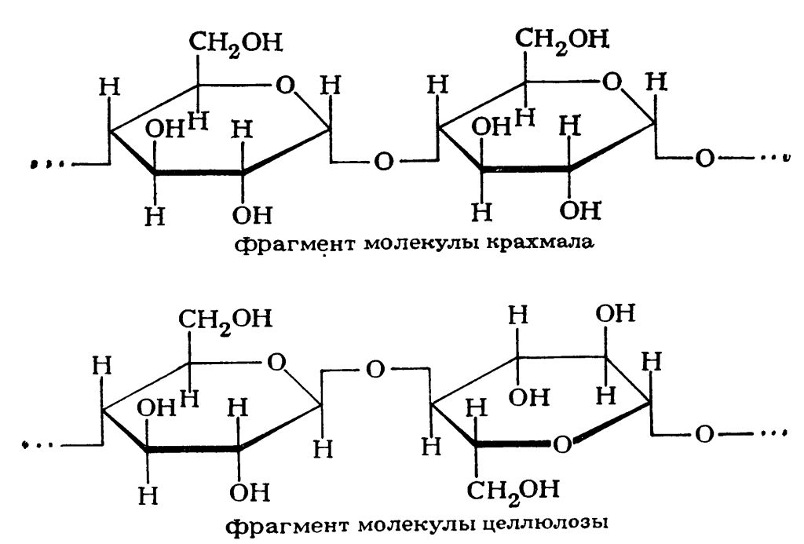
Природные полимеры (биополимеры)
Полисахариды:
Крахмал, Гликоген, Хитин

Slide 7
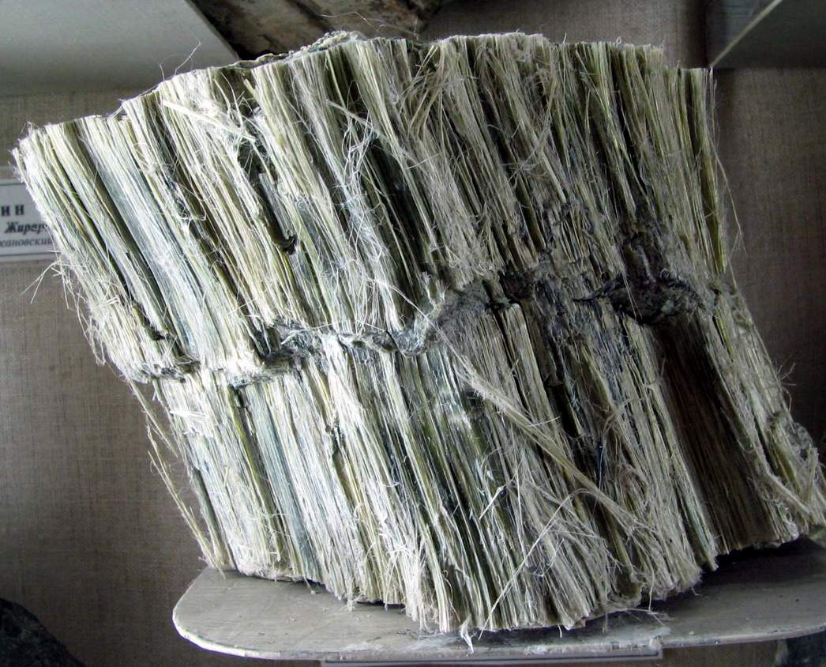
Неорганические полимеры
Графит, алмаз, пластическая сера, аллюмосиликаты, оксид кремния
Асбест

Slide 9
Асбестовый карьер

Slide 10
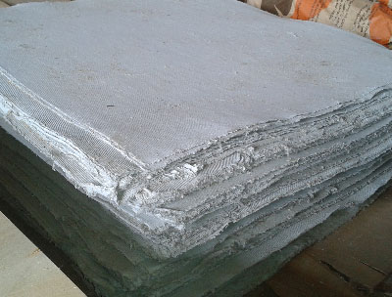
Асбест в природе и готовый продукт

Slide 11
Искусственные полимеры

Slide 12
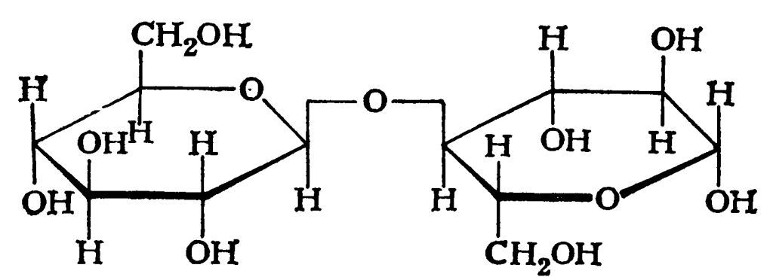
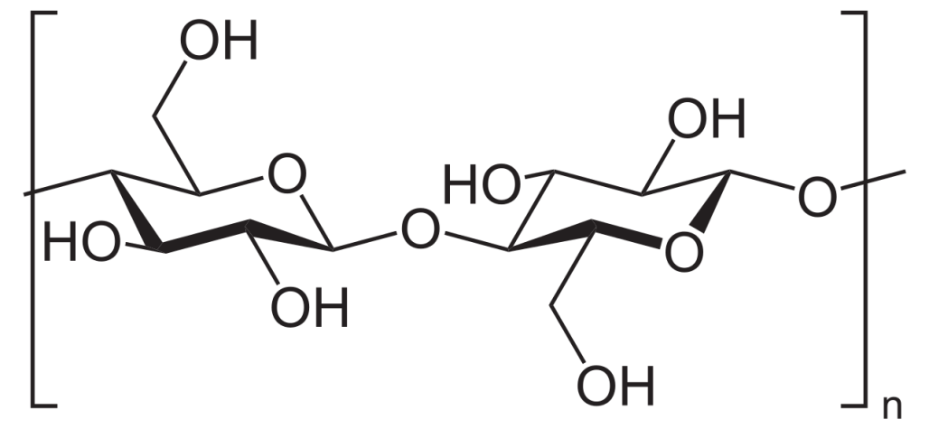
Структура искусственных полимеров
Целлулоид
Вискоза

Slide 13
Синтетические полимеры

Slide 14
Пластмассы

Slide 15
Структура пластмасс

Slide 16
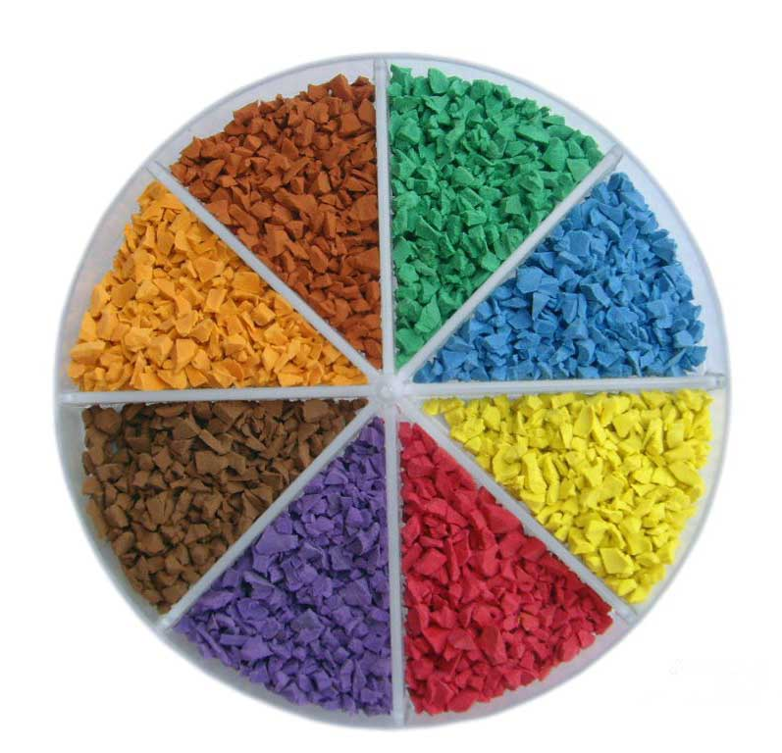
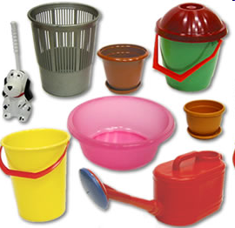
Пластмассы

Slide 17
Волокна
Полимеры линейного строения, пригодные для изготовления текстильных материалов (нитей, жгутов, тканей)

Slide 20
Применение химволокна

